Slide 1
Урок
русского языка

Slide 2

Шестнадцатое февраля
Классная работа

Slide 3
Ежедневно по утрам
Заниматься надо нам,
Потому что для страны
Люди умные нужны.

Slide 4
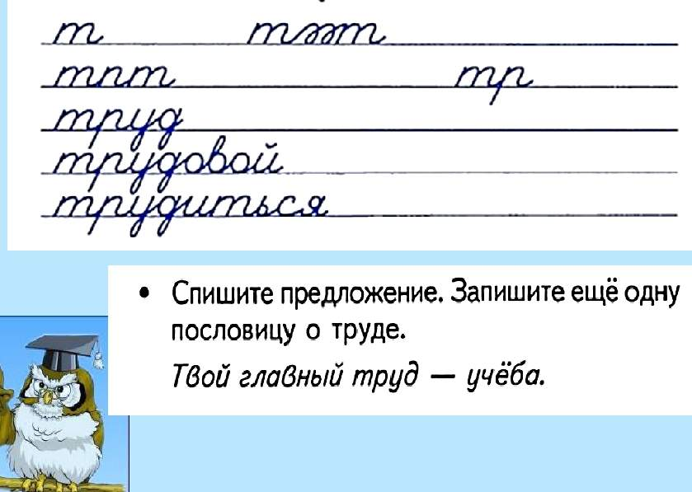
Чистописание
Терпение и труд всё перетрут.

Slide 5
Без х..рош.. трудов на доб.. д..ла.
Ж..знь дана всё дело ле..ко.
Добр.. сл..ва лечат, нет пл..дов.
В ч..ж.. руках а злые калечат.

Slide 6
Минутка чистописания
ым им__
ыми ими__
Проблема

Slide 7
И.п . белые тонкие берёзы
Р.п. белых тонких берёз
Д.п. белым тонким берёзам
В.п. белые тонкие берёзы
Т.п. белыми тонкими берёзами
П.п. о белых тонких берёзах

Slide 8
Дательный падеж
по зимн.. лесн.. дорожкам
Каким?
Творительный падеж
зимн.. лесн.. дорожками
Какими?
им
ым
ими
ыми

Slide 9
Тема урока:
«Дательный и творительный падежи множественного числа имён прилагательных»

Slide 10

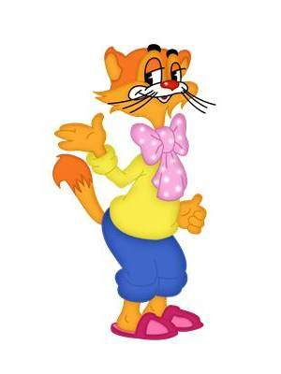







Ребята, берегите зрение!

Slide 11
ТЕСТ

Slide 12
1. Найди словосочетания с именами прилагательными в форме множественного числа, дательного падежа
Белых лебедей
Белым лебедям
Белому лебедю

Slide 13
2. Найди словосочетания с именами прилагательными в форме множественного числа, творительного падежа
Красивыми птицами
Перелётной птицей
Зимующим птицам

Slide 14
3. Найди в предложении прилагательное в дательном падеже во множественном числе.
Утром я пробежался на лыжах
по зимнему лесу.
Приятно дышать зимним морозным воздухом.
Хорошо бродить с друзьями по лесным тропинкам.

Slide 15
4. Найди верные записи
Имена прилагательные в Т.п. во множественном числе имеют окончания –ым, -им
Имена прилагательные в Т.п. во множественном числе имеют окончания –ыми, -ими
Имена прилагательные в Д.п. во множественном числе. имеют окончания –ым, -им

Slide 16
Спишите, вставив данные в скобках слова и пропущенные буквы .
Определите падеж имён прилагательных. Выделите их окончания.
В..черами я заслушивался (чудес..ное пение) с..ловья.
Ясн.. летн.. днём хорошо отдохнуть под развесист.. чист.. клёнами .

